Slide 1
आदिकाल की विशेषताएं

Slide 2
हिन्दी साहित्य के इतिहास के प्रथम काल का नामकरण विद्वानों ने इस प्रकार किया है-
1. आचार्य रामचंद्र शुक्ल- वीरगाथा काल,
2. डॉ॰ ग्रियर्सन – चारणकाल,
3. मिश्रबंधु – आरम्भिक काल
4. रामकुमार वर्मा – चारण काल या संधि काल,
5. राहुल संकृत्यायन – सिद्ध सामंत युग,
6. महावीर प्रसाद द्विवेदी – बीजवपन काल,
7. हजारी प्रसाद द्विवेदी – आदिकाल,
8. विश्वनाथ प्रसाद मिश्र – वीरकाल।

Slide 3
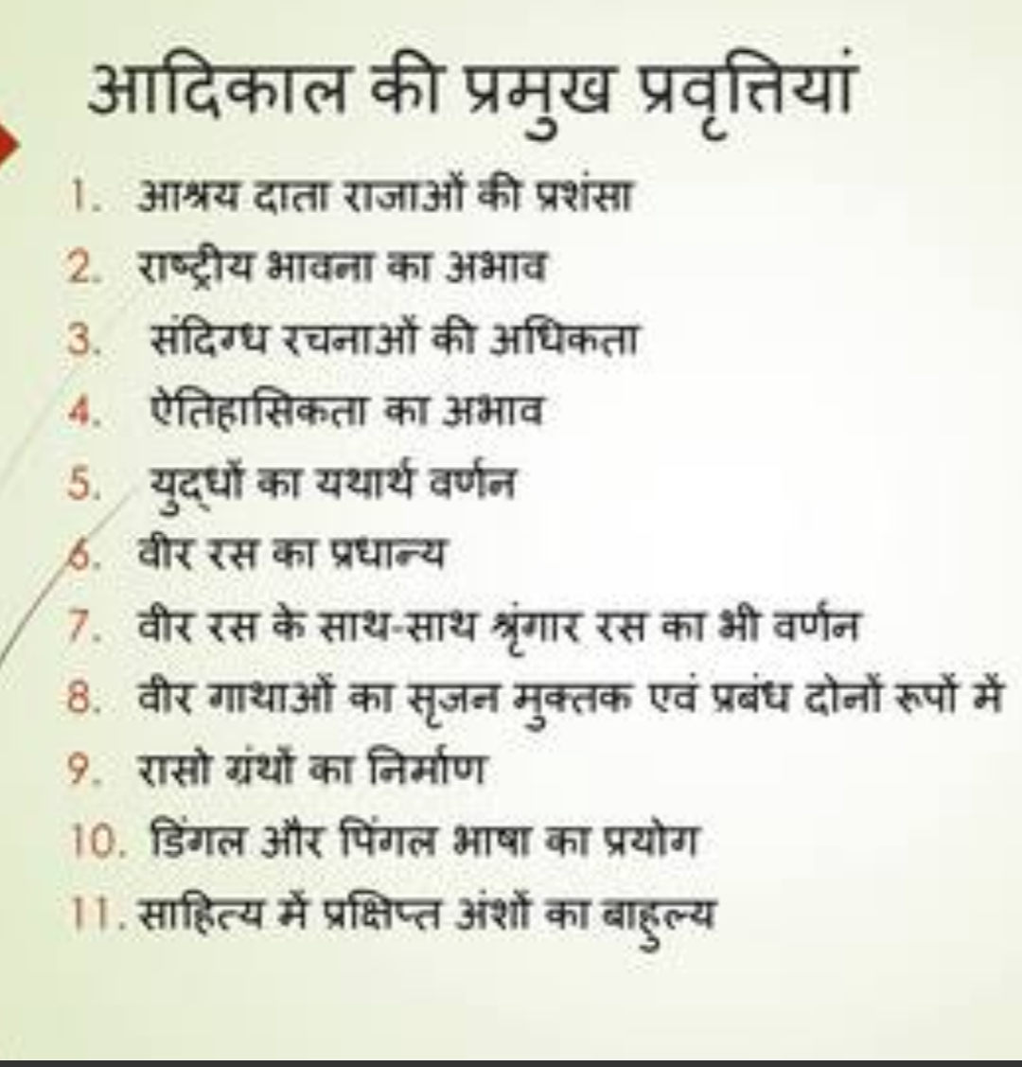

Slide 4
निष्कर्ष
इस प्रकार आदिकालीन काव्य अपनी विशेषताओं के कारण महत्वपूर्ण है। कहते की दृष्टि से आदिकालीन साहित्य में एक साथ कई परंपराओं का उदय दिखाई देता है। अब रन और संस्कृत की रचनाओं में इनमें से कुछ परंपराओं के स्रोत अवश्य है किंतु उनकी शक्ति और गंभीरता हिंदी की अपनी देन है। समाज के विभिन्न स्थितियों पर दृष्टिपात करके सहज जीवन का मार्ग सुलझाने से लेकर हट योग की साधना तक आदिकाल में मुक्तक काव्य का जो विस्तार हुआ निश्चय ही उसका पर्याप्त ऐतिहासिक महत्व है वीरगाथा काल का विषय प्रधान रूप से राजाओं का यशोगान था।

Slide 5
धन्यवाद

